Slide 1

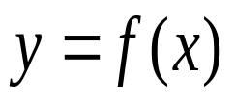




第一节 定积分的概念
一. 定积分问题举例
1．曲边梯形的面积
曲边梯形的定义:
设 y = f (x) 在区间 [a,b] 上非负,
连续。
由直线 x = a, x = b ,y = 0
及曲线 y = f (x) 所围成的图形
称为曲边梯形, 其中曲线弧称为曲边。

Slide 2
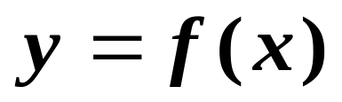

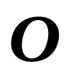
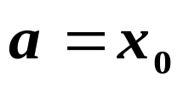










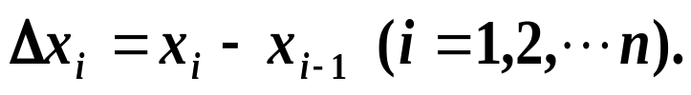
曲边梯形面积的求法
(1)分割
在区间
上任意插n+1个分点，
把
分成 n 个小区间：
每 个小区间的长度

Slide 3


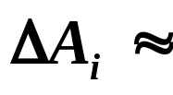
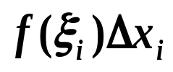
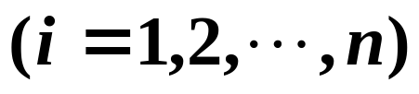




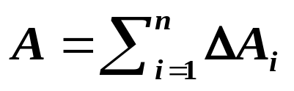













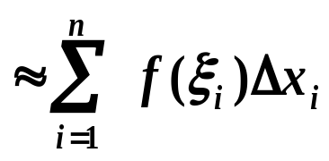
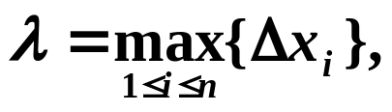

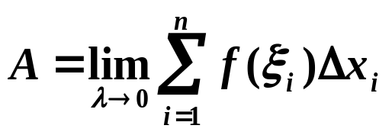
（2）近似代替
（3）求和
图5-2
(4)取极限

Slide 4





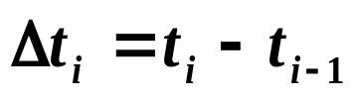










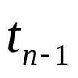

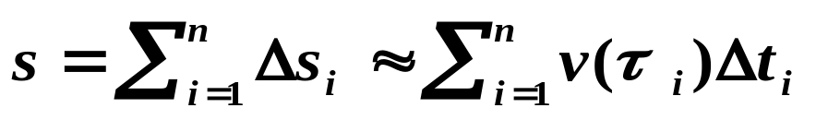
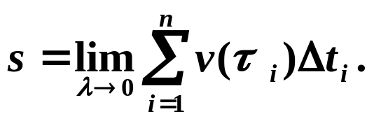
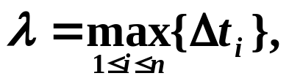
2. 变速直线运动的路程
设物体作直线运动,
已知速度
是时间间隔
上 的
连续函数,
且
计算在这段时间内物体所经过的路程。
匀速直线运动：
路程=速度×时间.
(1) 分割
(2) 近似代替
(3) 求和
(4) 取极限

Slide 5
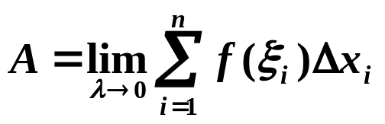
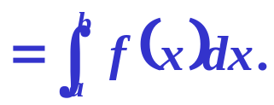
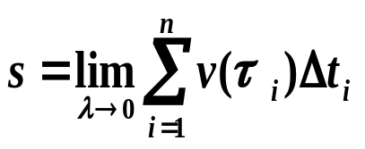
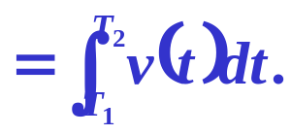




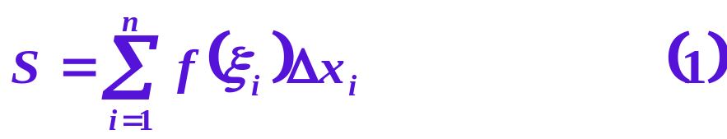




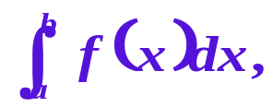
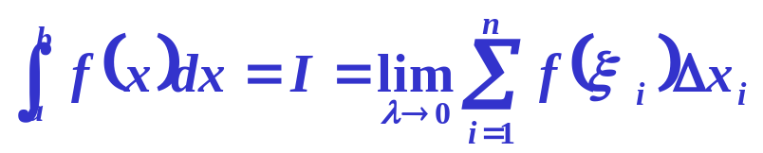
面积
路程
二.定积分的定义(和式的极限)
设函数 f(x)在[a,b]上有界, 在[a,b]中任意插入若干个分点
把区间[a,b] 分成 n个小区间:
各小区间的长度依次为:
任取一点
作乘积
并作出和
记
当
和
总趋于确定的极限
称这个极限为函数 f(x)在区间[a,b]上的定积分,
记作
即
(2)

Slide 6
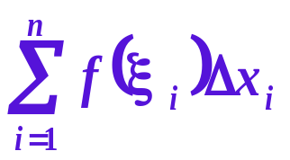

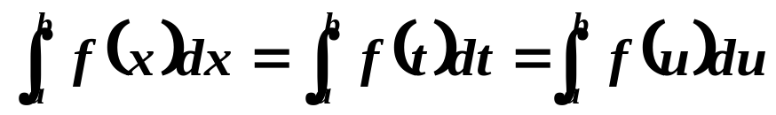
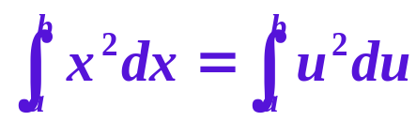




a----积分下限, b----积分上限, [a,b]----积分区间.
的积分和。
注意:1、
2、
在
上的定积分存在,
称
在
上可积.
如果
且定积分与区间[a,b]的分法和 的取法无关。
问题：
在
上满足什么条件，
在
上一定可积
？
定积分存在的两个充分条件:
定理1 设
在区间
上连续, 则
在区间
上可积.
定理2 设
在区间
上有界，
且只有有限个间断点,则
在区间
上可积.

Slide 7
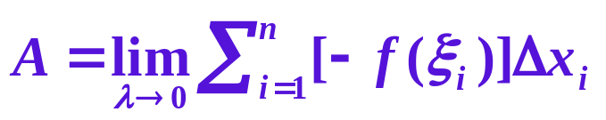
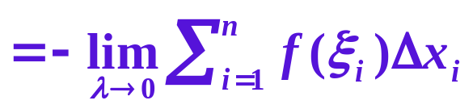






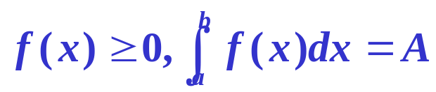
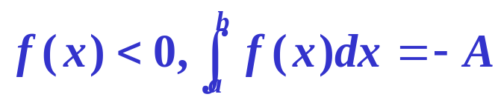










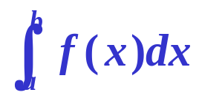
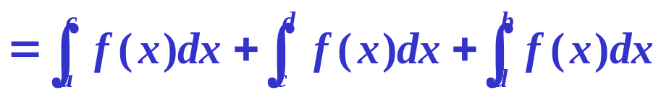

定积分的几何意义
图5-6

Slide 8




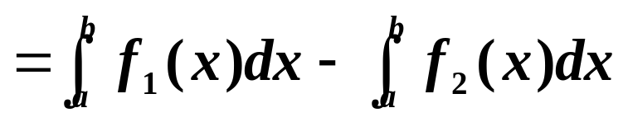




两曲线围成的图形的面积：

Slide 9
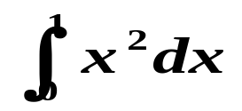

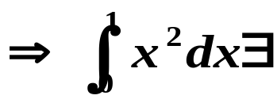


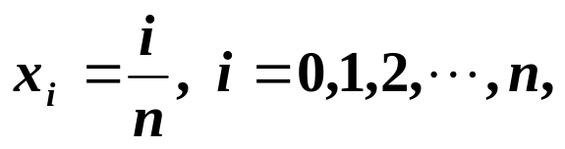

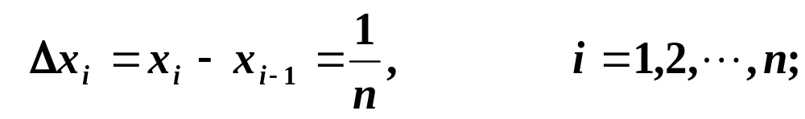
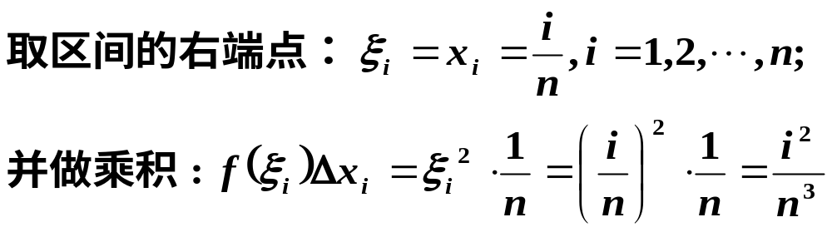
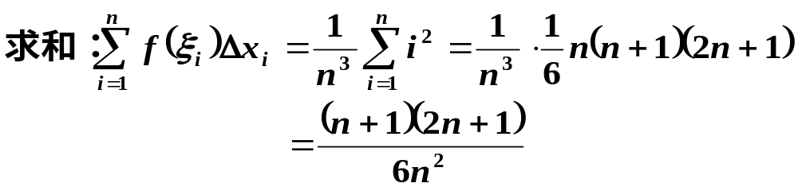
例 利用定义计算
解
与
的分法与点
取法无关.
把
等份,
分点为

Slide 10
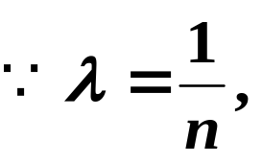


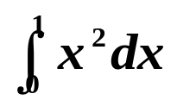
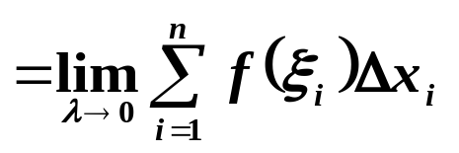
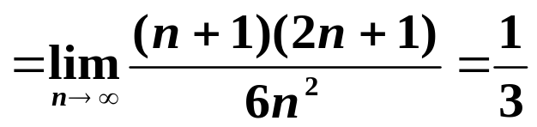
当
时，

Slide 11
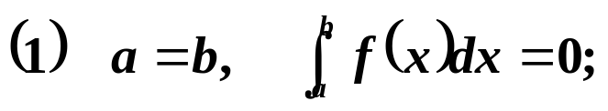
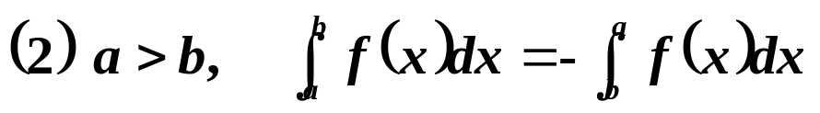
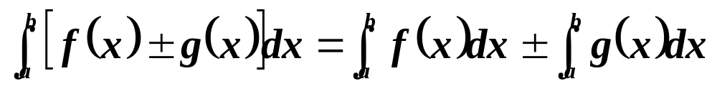
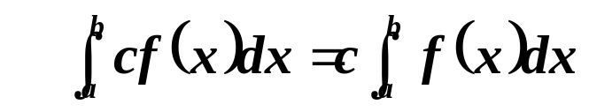
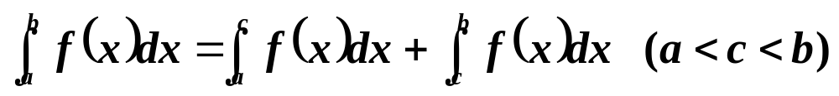

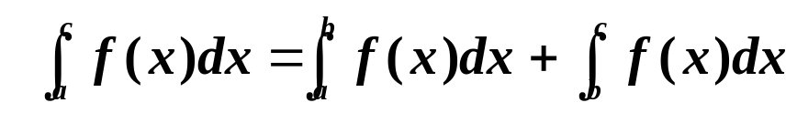


第二节 定积分的性质 中值定理
规定
性质1
性质2
性质3
定积分对积分区间具有可加性
注: 上式对
也成立

Slide 12
















性质4
性质5
若
则
推论1
若
则
推论 2
性质6 (估值不等式)
设
则
如

Slide 13

















性质7 (定积分的中值定理) 若
证
由性质6知
由连续函数介值定理知:
定积分中值定理的几何解释

Slide 14














例1 估计下列各积分的值
（1）
（2）
解
（1）设
在
上单调递增，故
即

Slide 15















（2）记
则
令
得唯一驻点
又
所以
即

Slide 16























例2 设
上连续，证明
及
在
（1）若在
上 ，
且
则在
上，
（2）若在
且
上 ，
则在
上，
学习指导例5.4
证明
（1）用反证法
假设在
上
则至少存在某点
, 使
（不妨设
，若
是区间端点证明类似），
由于
在
上连续，
使得
都有
(c是某个常数），
因此
这与假设
矛盾，命题得证。

Slide 17















例3 设
在
上连续，
在
上连续，且不变号.
证明至少存在一点
使下式成立
( 第一积分中值定理 ).
学习指导例5.7
分析：只要证
证
若
等式显然成立 .
若
不妨假设
则
在
上连续，
在
上必有最大值 M 和最小值 m,

Slide 18






由定积分的性质得:
由连续函数的性质:
使得
即

Slide 19
小结：
１．曲边梯形的面积
２. 定积分的定义
3. 定积分的几何意义
4．规定(1)-(2)
5．性质(1)-(7)
6．推论(1)-(2)
作业: 习题5-1习题5-2
学习指导例5.1—5.8
作业纸P34

